Slide 1
籃球秘書
組員：105590023 芮嘉輝
105590026 黃彥穎
105590028 鄭宇翔
105590030 陳哲葦

Slide 2

目標與動機
NOTE:
To change images on this slide, select a picture and delete it. Then click the Insert Picture icon
in the placeholder to insert your own image.
全世界有超過800萬的籃球迷，但在現今「小球戰術」席捲籃球，籃球員不再被先天身材所侷限住發展位置，因此本次專題使用K-Means進行機器學習，當我們能夠輸入一個完整球員數據時，會推薦他可以往哪個方向發展。

Slide 3

使用工具與開發環境
使用語言：Python
演算法：K-Means
開發介面：VS Code + Jupyter
套件：Scikit-learn, Pandas, Seaborn, Matplotlib

Slide 4
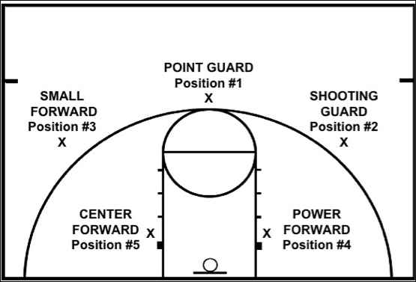
籃球位置基本介紹

Slide 5
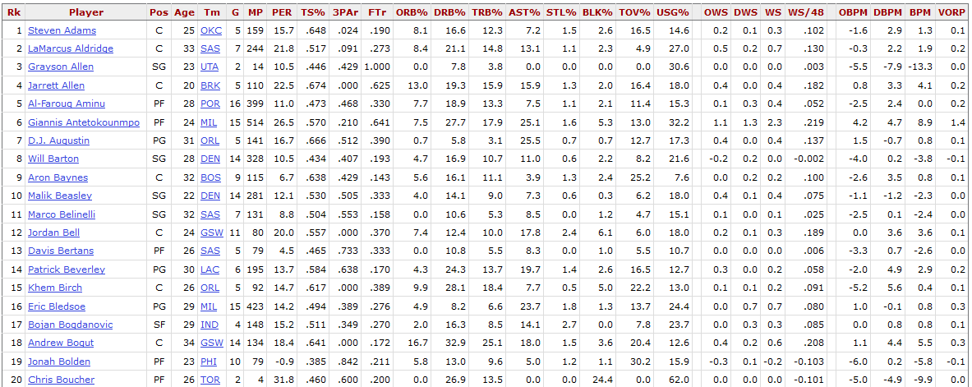
參考數據
由Basketball Reference網站抓取球員數據，並在整理過後轉成JSON檔

Slide 6
PCA(Principal component analysis)
標準化D維原數據集
分解共變異數矩陣為特徵向量與特徵值(eigenvector)
選取K個最大特徵值相對應知特徵向量
建立共變異數矩陣(covariance matrix)
使用遞減的K個特徵向量，建立投影矩陣(project matrix) W

Slide 7
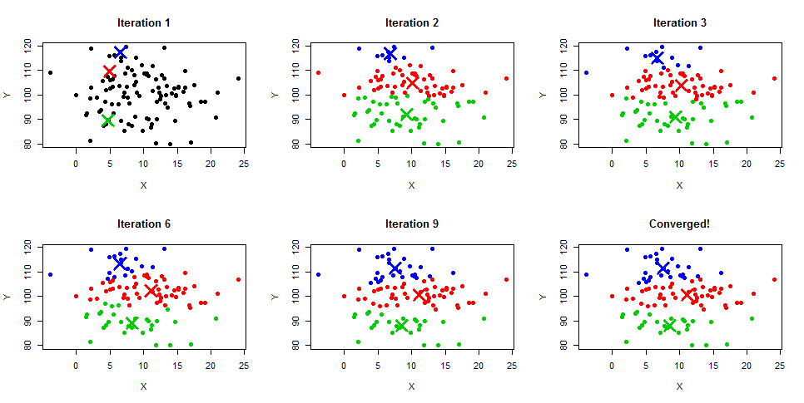
K-Means
K-Means為非監督式學習，於一開始設定分為K群，並隨機找K個點，並重複計算直到每個點都屬於離他最近的均值（此即群集中心）對應的群集。

Slide 8
DEMO

Slide 9
謝謝大家

